Slide 1
Viļānu pilsētas iedzīvotāju padomes pārskats
2024.gads

Slide 2
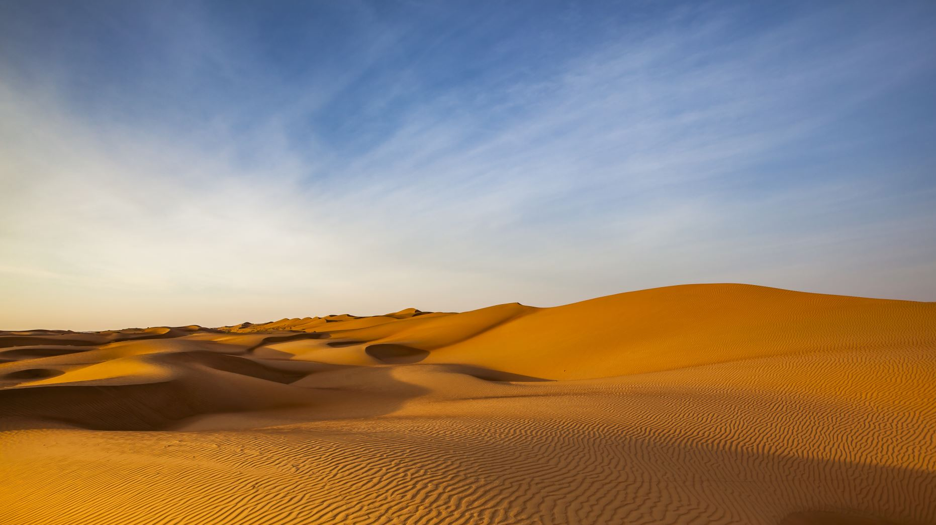
Viļānu pilsētas iedzīvotāju padomes darbības mērķis
1. Aizstāvēt viļāniešu intereses
2. Veicināt viļāniešu savstarpējo sadarbību
3. Veicināt viļāniešu saskaņotu rīcību kopējā labuma vairošanai
4. Celt viļāniešu pašapziņu

Slide 3
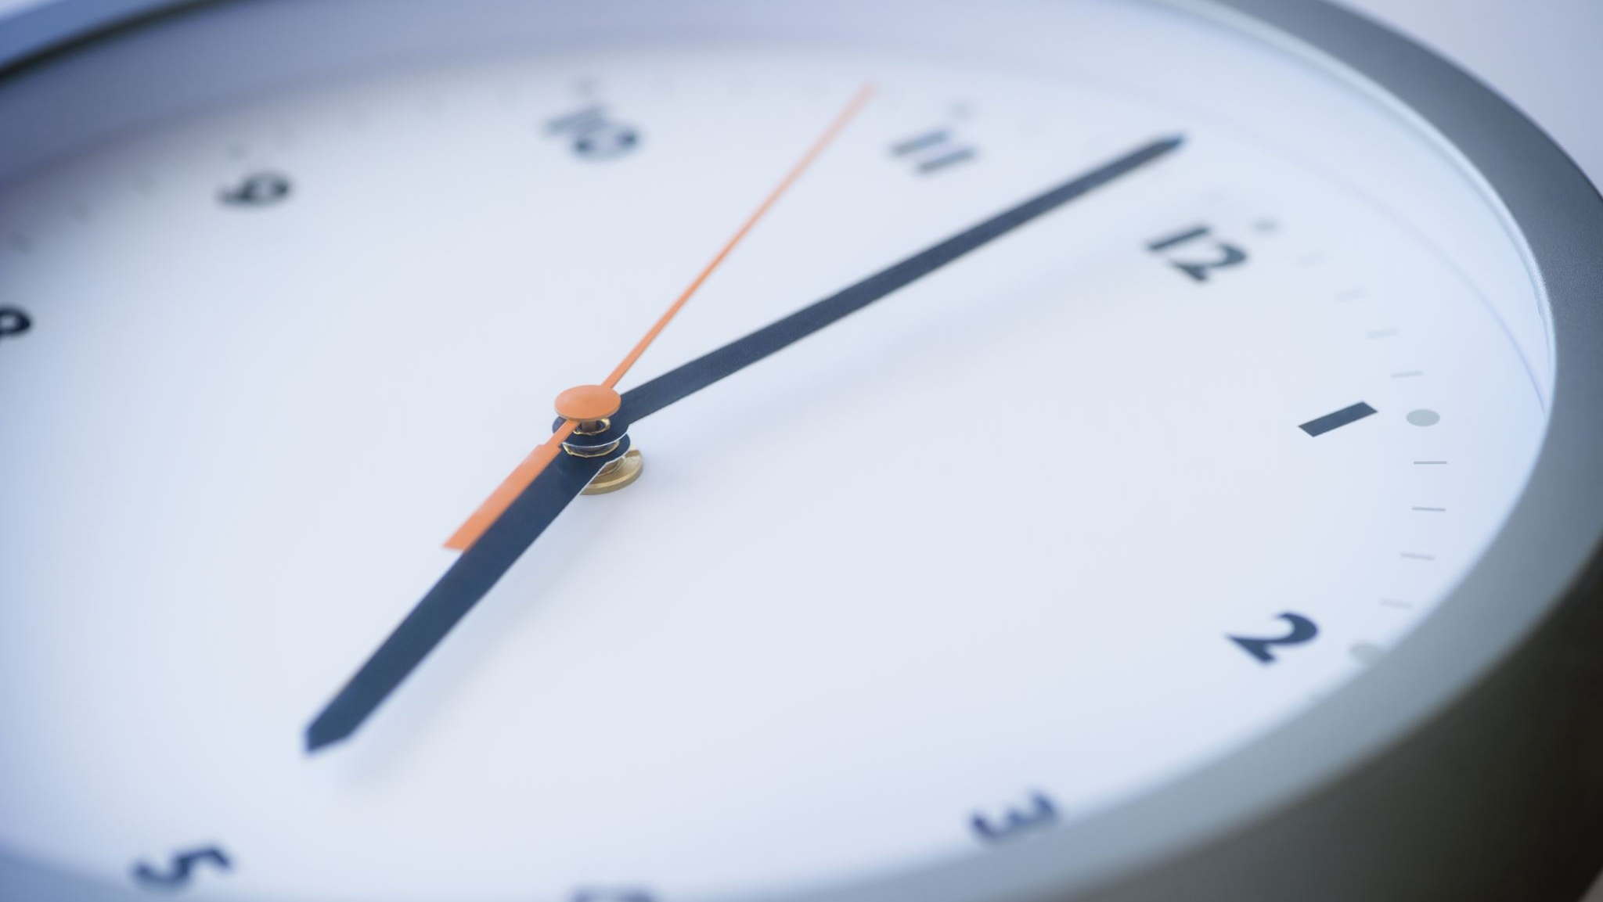
Viļānu pilsētas iedzīvotāju padomes darbība skaitļos. 2024.gads
Notikušas 11 sēdes - 35h
Sarunas ar viļāniešiem ~ 336 h
Dalība Iedzīvotāju padomju darba pilnveidošanai veltītajā domnīcā “Kolnasātā”
Dalība Saeimā notikušajā forumā-Iedzīvotāju padomes- kopienu balss un palīgs pašvaldību izaugsmei”
Pārliecināti lēmuma pieņēmēji (LM) par nepieciešamību saglabāt nodarbinātības valsts aģentūras Viļānu filiāli
Sagatavoti 7 priekšlikumi viļāniešu apbalvošanai: 6 priekšlikumi atbalstīti
Inicēti 8 projekti viļāniešu iesaistes veicināšanai un kopējā labuma vairošanai
Konkursu pieteikumu “Uzmirdzi Viļānu apvienībā” un “Mans jaukais kaimiņš” vērtēšana
Sabiedriskajam darbam veltītas 996 h.
pro bono 40 650 EUR jeb 55 minimālās algas

Slide 4
Viļānu pilsētas Iedzīvotāju padome
2024.gadā
inicēja un aktīvi atbalstīja 8 projektus
Iniciatīvas, kuras veicina viļāniešu līdzdalību un sadarbību kopīgā labuma vairošanai

Slide 5
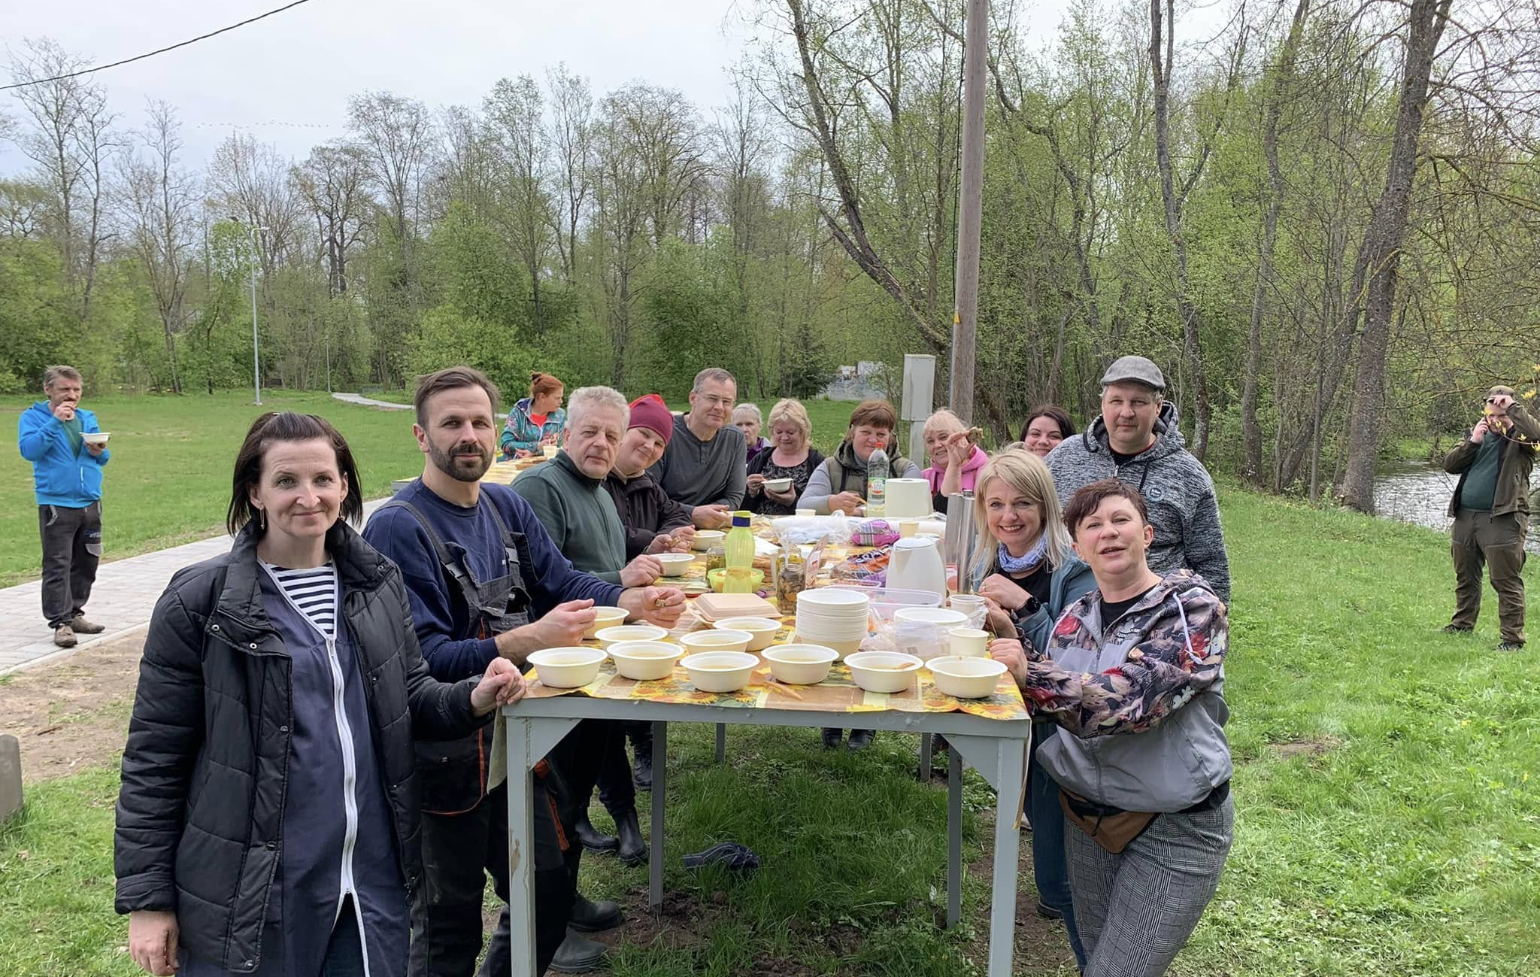
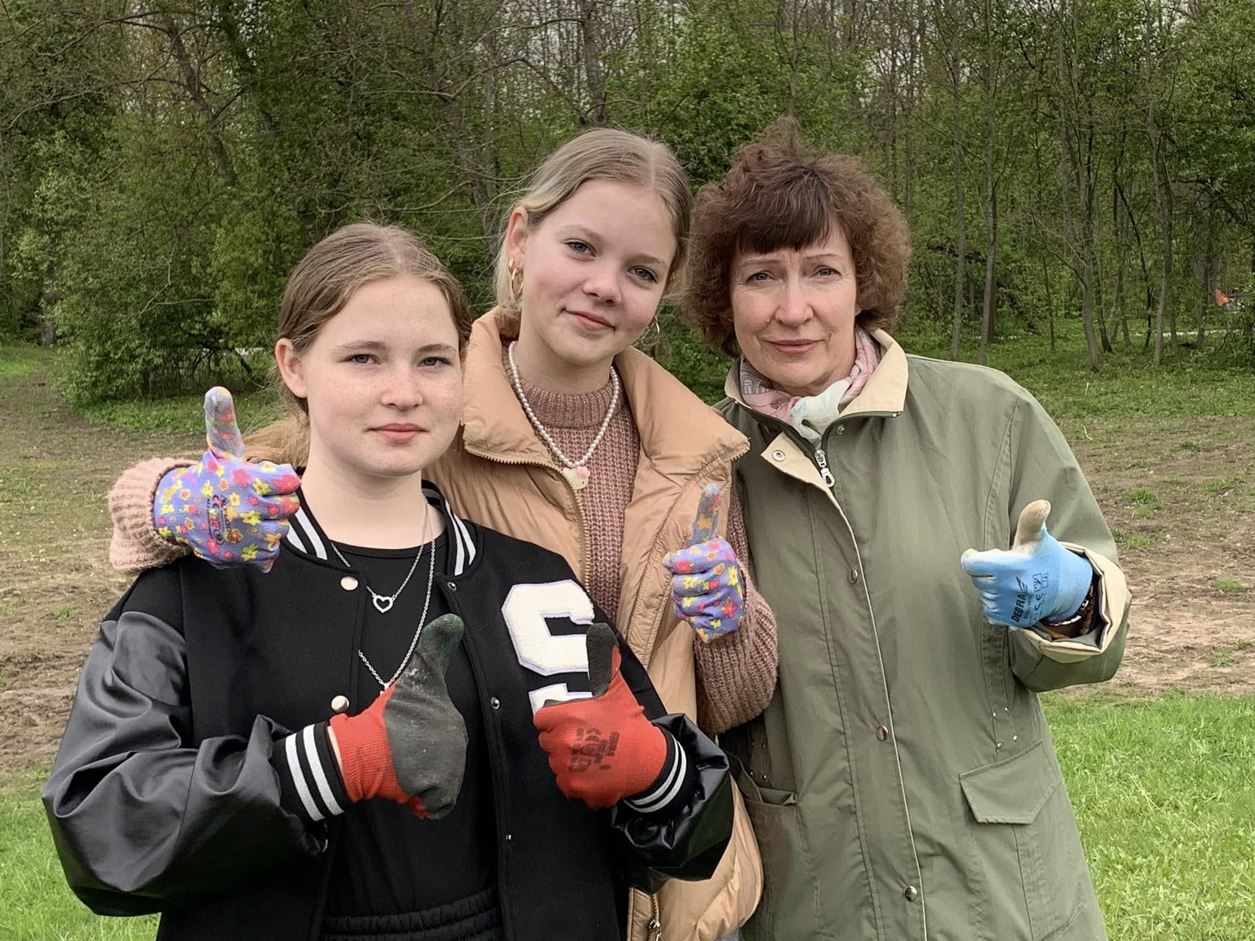
Lielā talka Lakstīgalu salā. Kopjam un stādam sniegpulksteņus

Slide 6
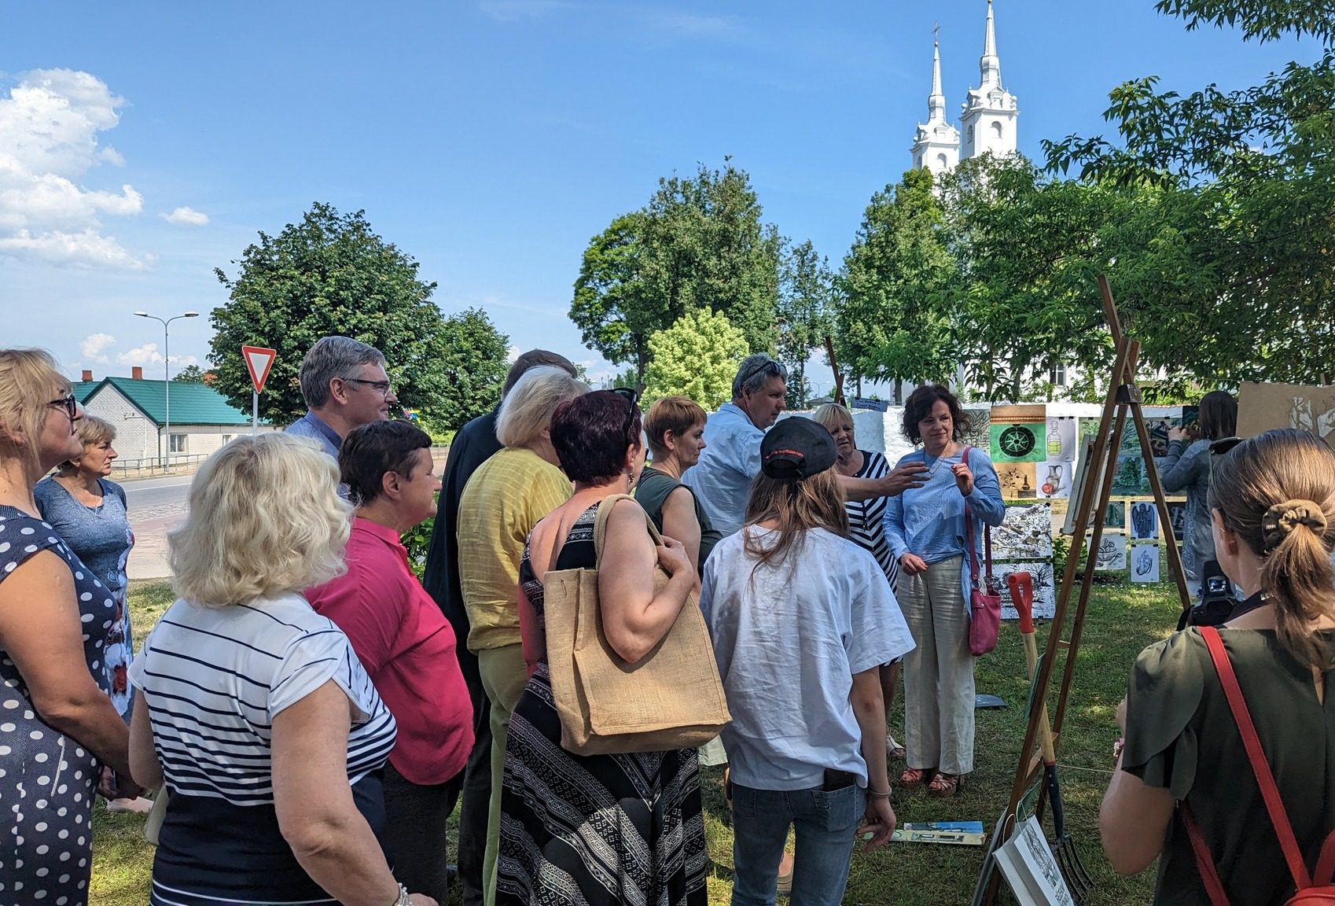
Viļāniešiem tika radīta iespēja iepazīties ar māksliniekiem
Veicināta sadarbība ar baznīcu
Viļānu pilsētas rīcībā ir 28 mākslas darbi, kuros atspoguļoti Viļāni
Iesaistīti ~ 55 viļānieši un pilsētas viesi

Slide 7
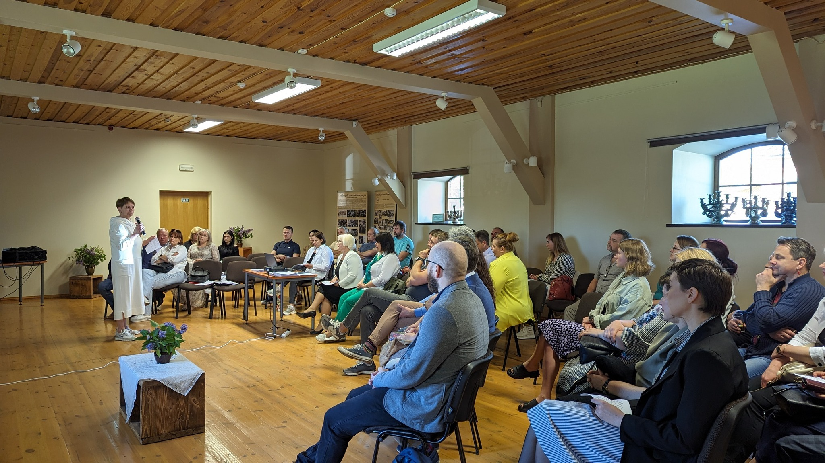
Domnīca Kolnasātā
Iedzīvotāju padomes Rēzeknes novadā

Slide 8
Viļānu pilsētas iedzīvotāju padomes, ”Zaļās brīvības” un Rīgas Tehniskās universitātes pētnieku organizēta tikšanās

Slide 9
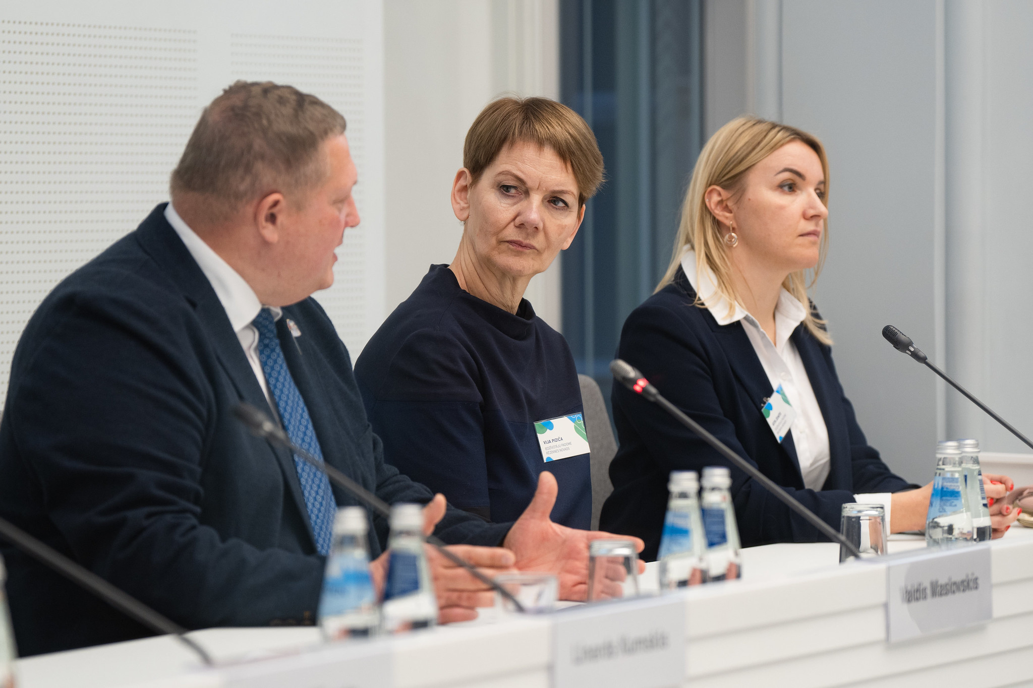
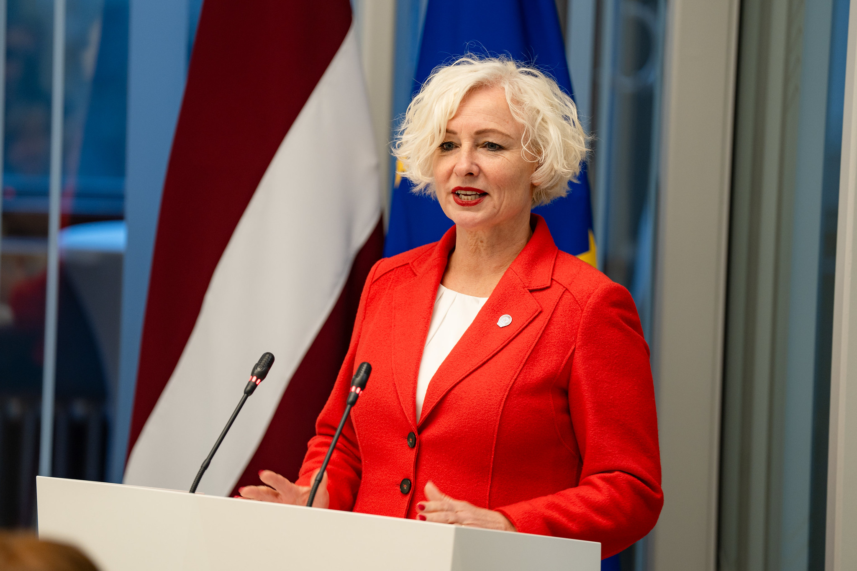
Forums Saeimā “Iedzīvotāju padomes- kopienu balss un palīgs Pašvaldību izaugsmei “

Slide 10
Līdzdalības hakatons
VIĻĀNU PILSĒTAS AKTĪVĀKIE JAUNIEŠI
RĒZEKNES NOVADA, VIĻĀNU PILSĒTAS IEDZĪVOTĀJI
KRIKSEMAR
Marta
Vulāne
Ksenija Jakušonoka
Viļānu pilsētas iedzīvotāju padomes priekšsēdētāja
Kristiāns Zaķēns
Vija Piziča

Slide 11
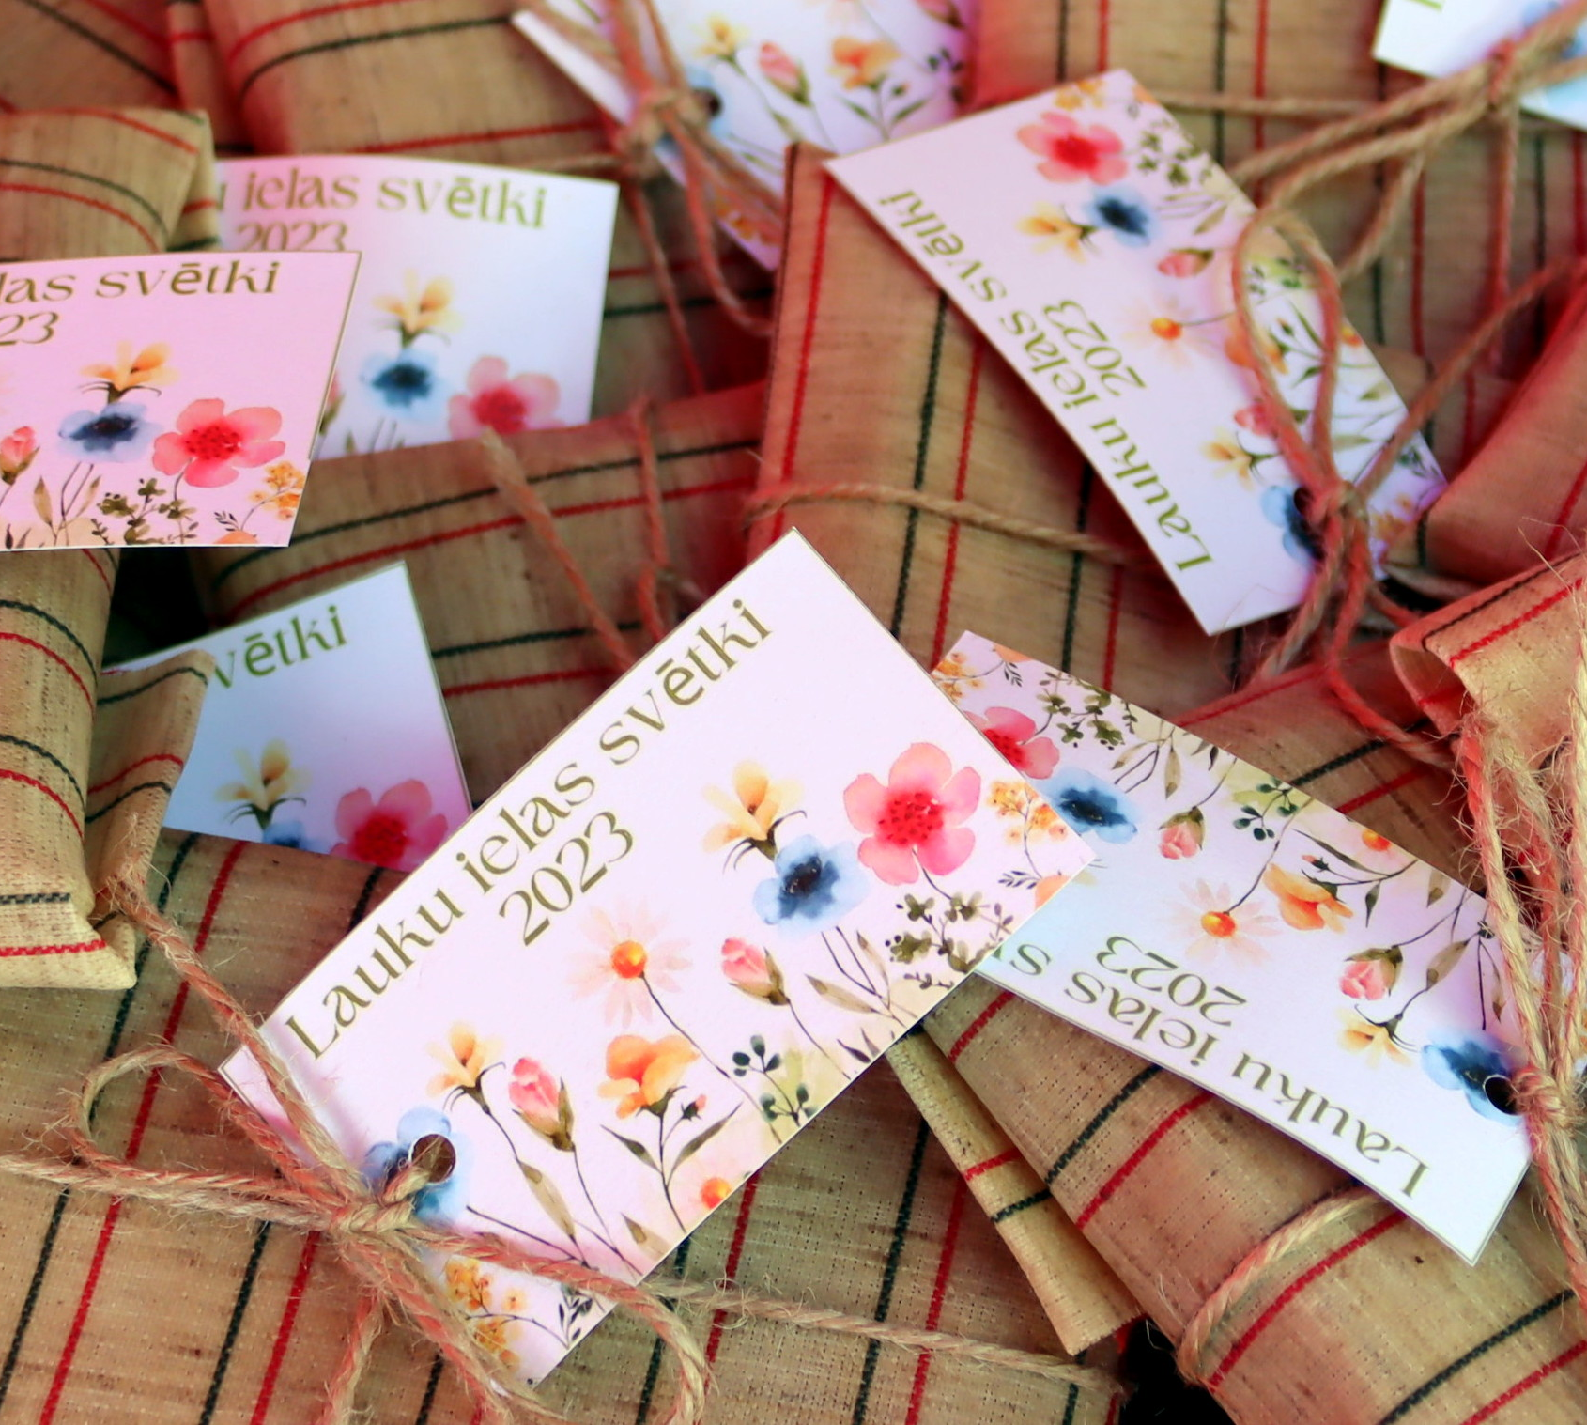
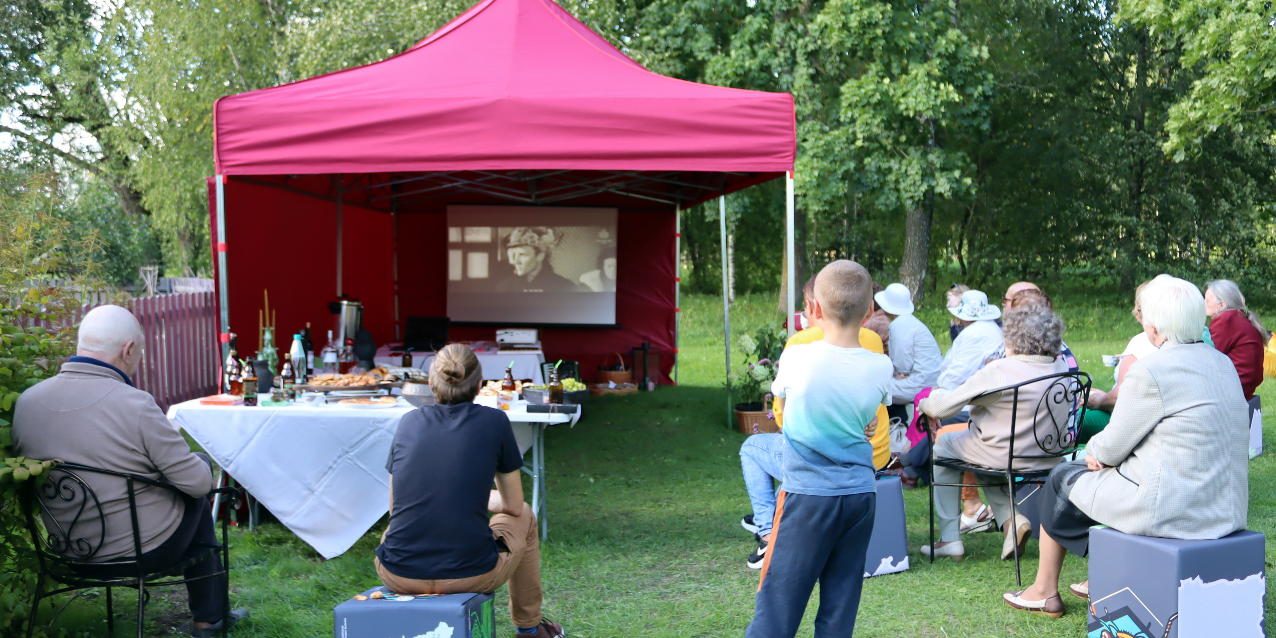
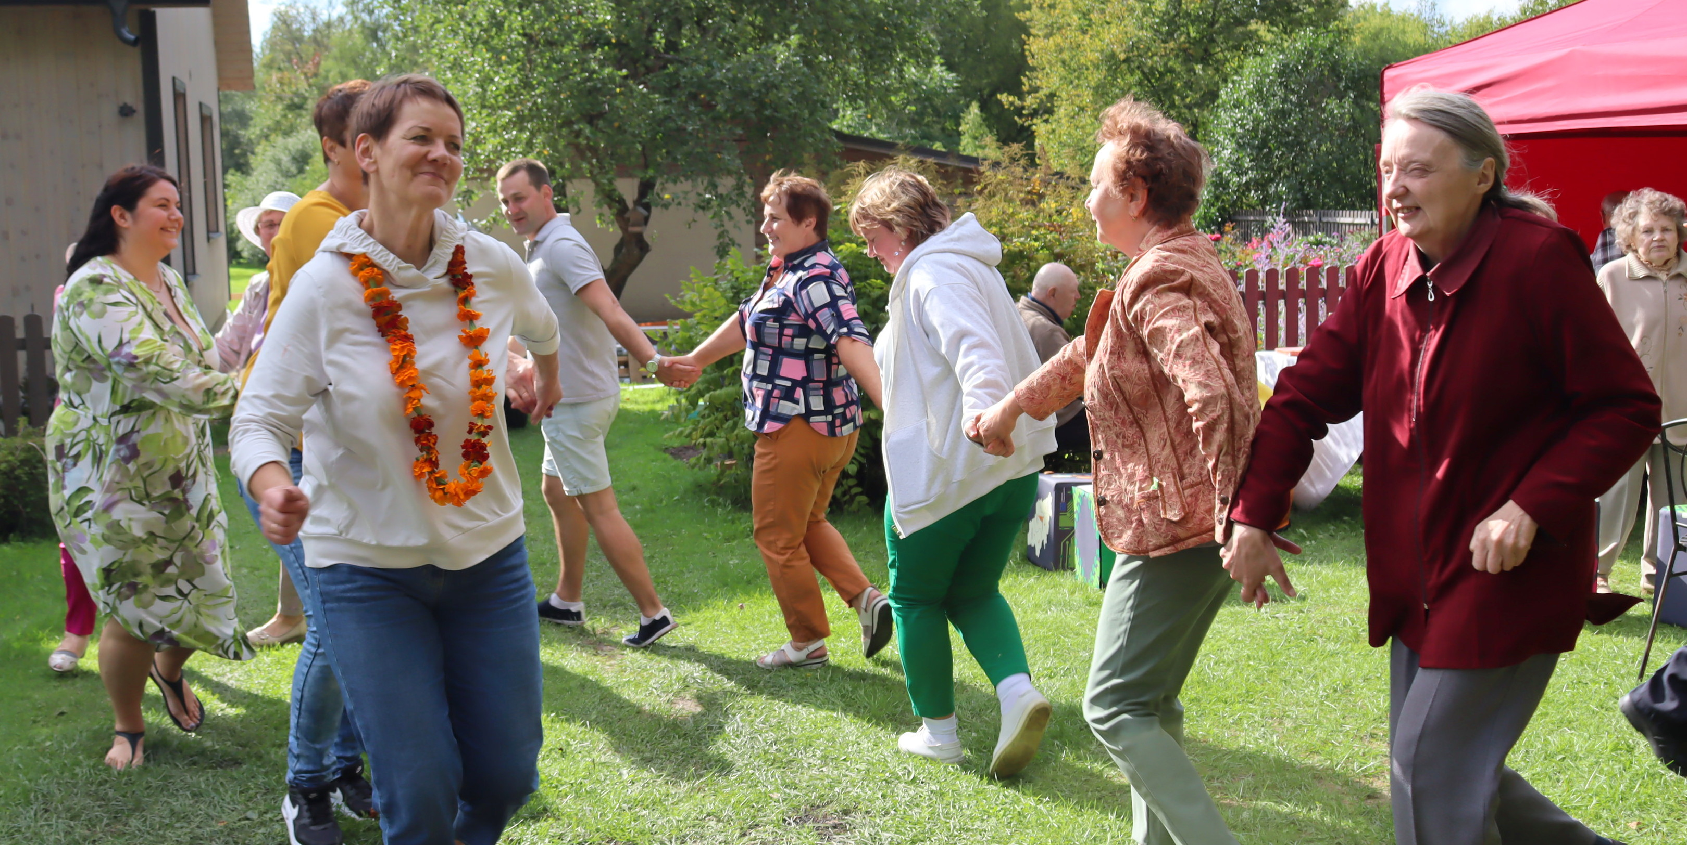
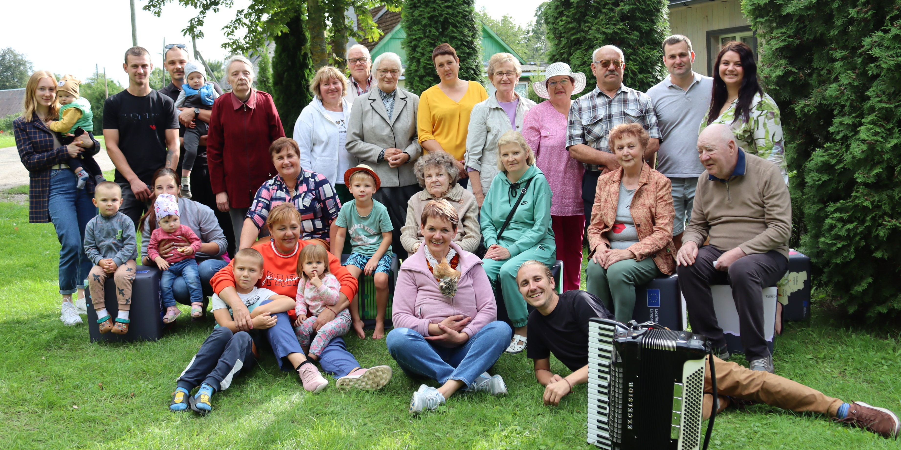
Ielu svētki
Saliedēšanās starp paaudzēm
Cilvēku ar ilgstošām veselības problēmām iesaiste
Latviešu valodas lietošanas veicināšana
Iesaistīti ~ 34 Lauku ielas un apkārtējo ielu
iedzīvotāji

Slide 12
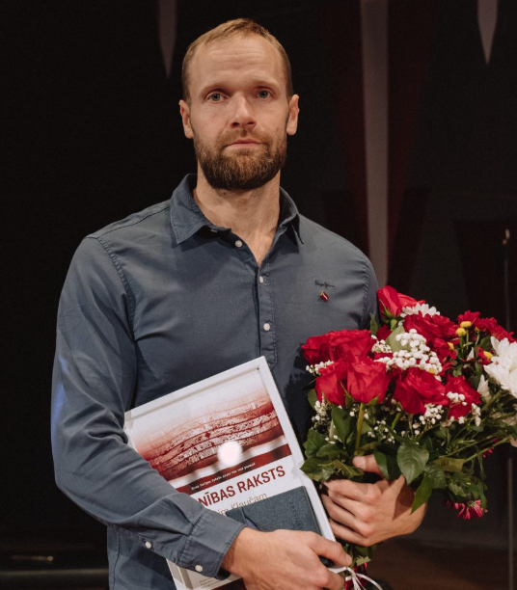
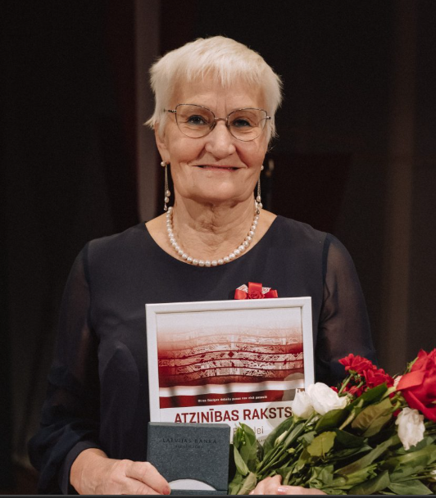
Paldies, mīļie viļānieši! Jūs esat mūsu lepnums!

Slide 13
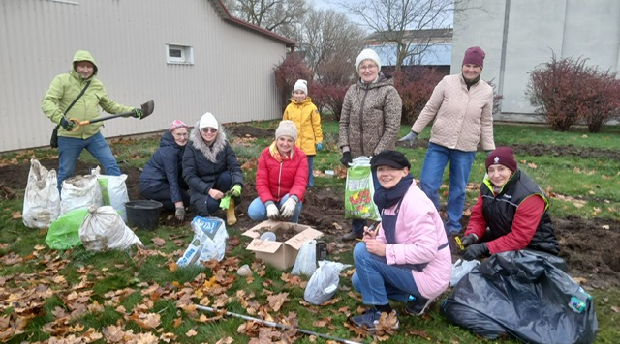
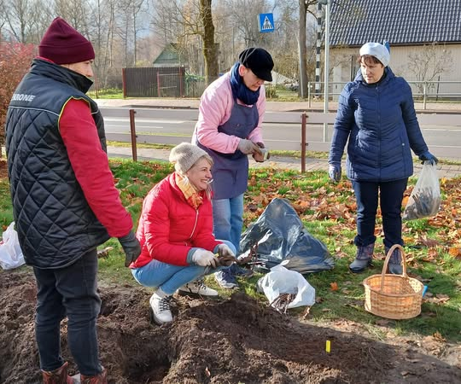

Slide 14
Vērtējam konkursus

Slide 15
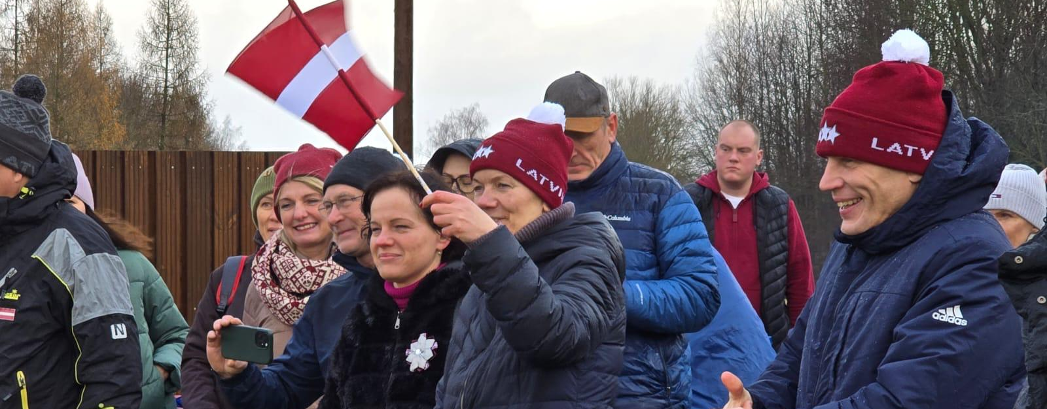
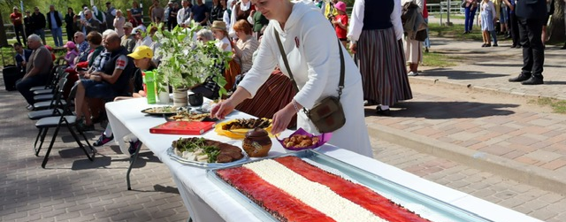
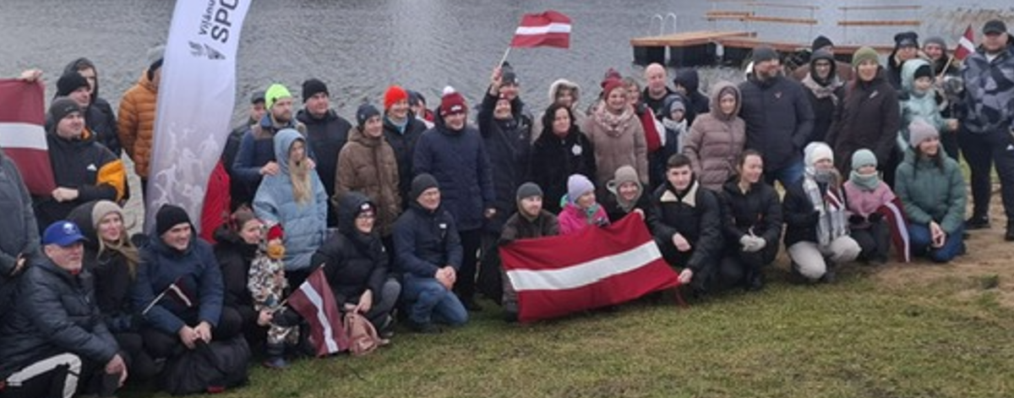
Viļānieši - par stipru Latviju!

Slide 16
Labdarības koncerts cilvēkiem ar īpašām vajadzībām un vientuļajiem senioriem

Slide 17
Viļānu pilsētas Iedzīvotāju padomes darba virzieni 2025.gadā
Turpināt iniciatīvas, kuras bagātina kultūras dzīvi, rada sakoptāku vidi, saliedē viļāniešu
Iesaistīt mazaktīvus viļāniešus- atbalsts senioru aktīvam; labdarības pasākums cilvēkiem ar īpašām vajadzībām; ielas svētku tradīcija, kuru laikā iesaistīt cilvēkus ar ilgstošām veselības problēmām un aicināt pievienoties tuvējās apkaimes viļāniešus.
Popularizēt Padomi kā vietu sarunām par Viļānu pilsētas attīstību- iedzīvotājiem, Saeimas un novada deputātiem, sabiedriskajām organizācijām, apvienības pārstāvjiem, iestāžu vadītājiem, Viļānu tirgus vadībai, Viļānu kultūras darba organizatoriem;
Viļānu pilsētas un Iedzīvotāju padomes darba popularizēšana -sarunas ar viļāniešiem,intervijas presē un TV , dalība konferencēs, iedzīvotāju padomēm veltītajās konferencēs utml.

Slide 18
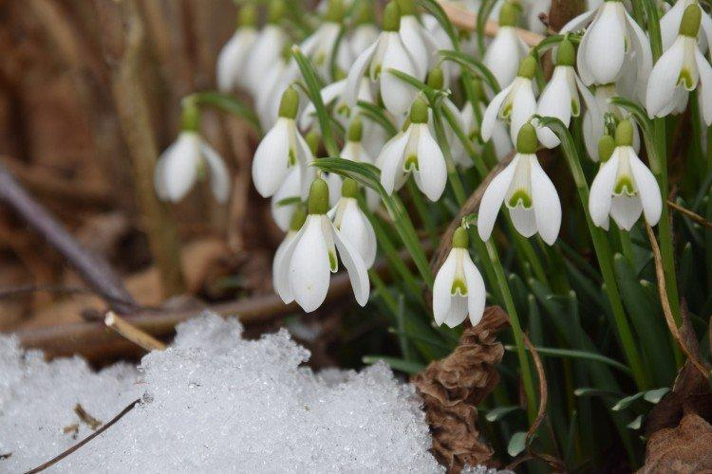
Mums katram ir amats-pilsonis
Egils Levits

